Slide 1


UBND PHƯỜNG PHÚC LỢI
TRƯỜNG MẦM NON HOA SỮA
LĨNH VỰC PHÁT TRIỂN NHẬN THỨC HOẠT ĐỘNG: KHÁM PHÁ
Đề tài: NHẬN BIẾT VÀ PHÒNG TRÁNH CÁC VẬT DỤNG GÂY NGUY HIỂM
Số lượng: 18 - 20 trẻ
Thời gian: 25-30 phút

Slide 2

Những vật dụng có thể gây nguy hiểm

Slide 3
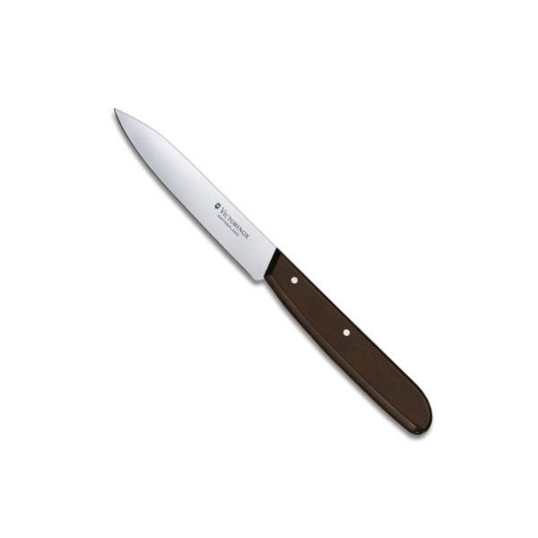
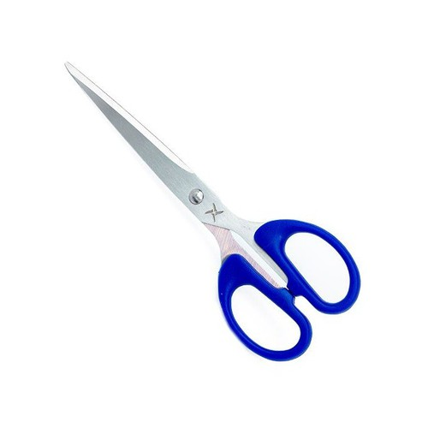
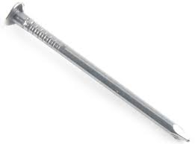
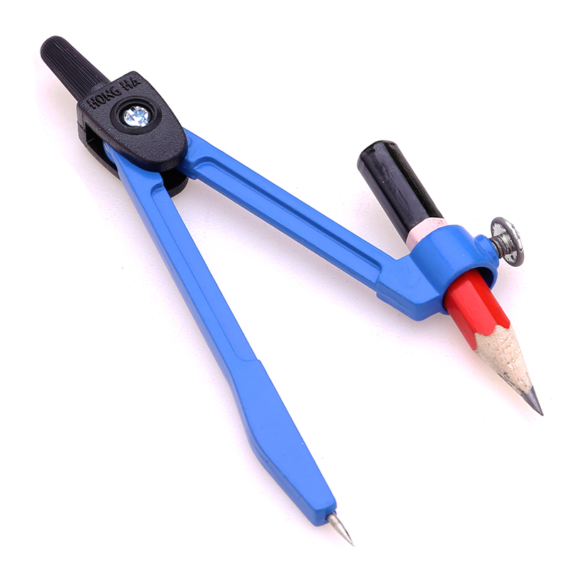
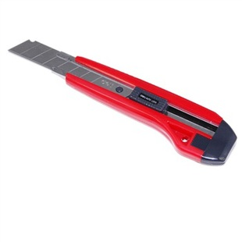
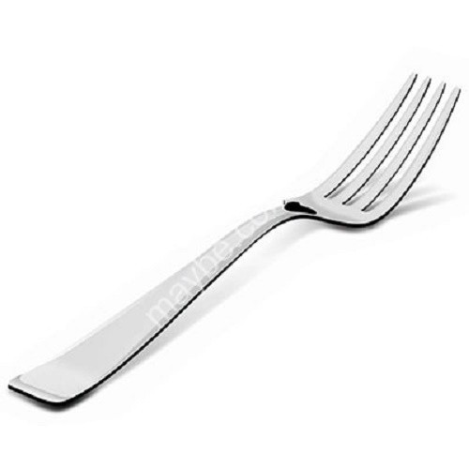

Slide 4
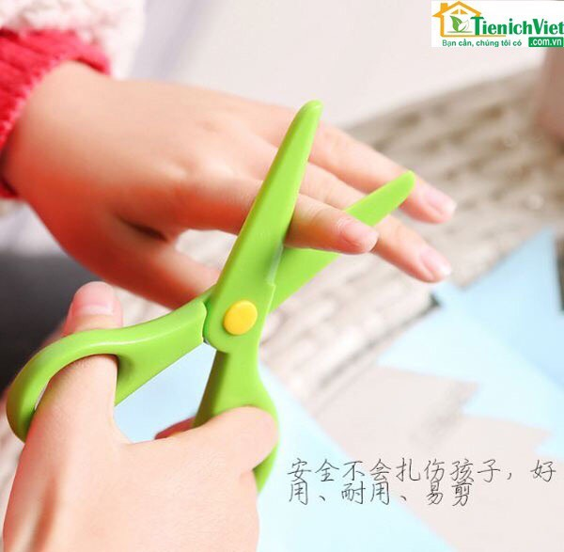

Slide 5
